Slide 1

Выполнил Кидалов Александр
Вычисление разгона автомобиля марки
“Tesla Model S I Рестайлинг 2” с помощью информационных технологий

Slide 2

Цель курсовой работы:
Вычислить разгон автомобиля марки «Tesla Model S I Рестайлинг 2» от 0 – 100 км/ч, сверить результат с паспортом автомобиля и на основе этого сделать вычисления разгона автомобиля от 100 – 200 км/ч.

Slide 3
Поставленные задачи:
1) Узнать характеристики данной
модели, которые понадобятся для
вычисления разгона автомобиля.
2) Перевести лошадиные силы в Вт.
3) Использовать только школьные
формулы.
4) Узнать, сколько мощности от
двигателя достается колесам
автомобиля.
5) Написать код, который поможет сделать вычисления боле точными.

Slide 4
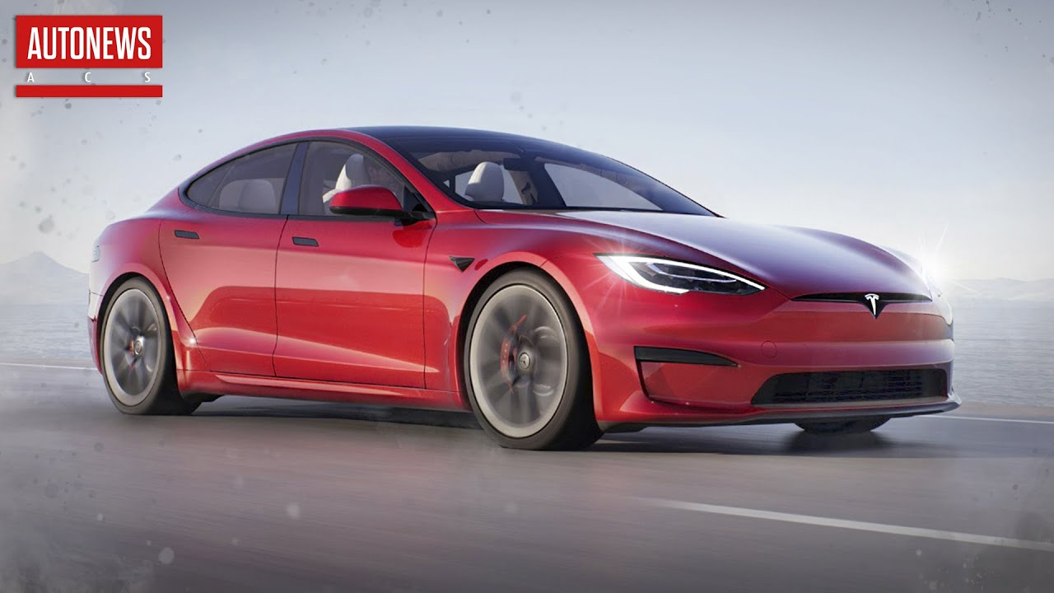
Характеристики данного автомобиля:
Мощность двигателя – 670 лошадиных сил.
Масса автомобиля – 2069 кг.
Разгон до 100 км/ч – за 3.2 секунд.
Максимальное количество об/мин - 8000

Slide 5
Что такое лошадиные силы ?
Лошадиные силы (л.с.) – это единица мощности, используемая для измерения моторной мощности двигателя. Она была введена давно, когда лошади были основным источником мощности для работы механических устройств. Лошадиная сила определяется как мощность, которую может развить лошадь при выполнении определенной работы за определенный промежуток времени. Современно лошадиная сила равна 735 ваттам.

Slide 6




Используемые формулы для перевода лошадиных сил:
Была использована формула мощности и раскрыта для перевода лошадиных сил в Вт.
$$P= \frac{A}{t}$$
P - мощность,
A - работа,
t - время.
$$A=F ∗S$$
F - сила,
S - перемещение.
$$t= \frac{V}{S}$$
V - скорость.
$$P=F ∗V=m∗g∗V$$
$g$– скорость свободного падения.
1
2
3
4

Slide 7
Сколько мощности получают колеса от мощности двигателя ?
Мощность двигателя – физическая величина, характеризующая способность двигателя выполнять работу.
Мощность двигателя идет не только в колеса, поэтому колеса получают не полную мощность, а конкретнее получают (90 - 80)% мощности двигателя. Именно мощность на колесах определяет динамические характеристики автомобиля.

Slide 8




Вычисление времени для разгона:
Воспользуемся для вычисления времени вторым законом ньютона, ускорением и формулой перемещения
$$a= \frac{(V − V_{0})}{t}$$
a - ускорение.
V - скорость.
$V_{0}$- начальная скорость.
t – время.
$$F=m∗a$$
F - сила.
m - масса.
a - ускорение.
$$S=x_{0}+V_{0}∗t+\frac{a∗t^{2}}{2}$$
S - перемещение.
$x_{0}$ - начальная координата.
$V_{0}$ - начальная скорость.
$$t= \frac{m∗{(V−V_{0})}^{2}}{2∗P}$$
1
2
3
4

Slide 9

Вычисление разгона автомобиля на промежутке от 0 – 100 км/ч:
$$<P> =\frac{167.5+636.5}{2}=402 л.с.$$
$$P_{реальная}=402∗735∗0.85=251 149.5 Вт$$
$$t= \frac{m∗{(V − V_{0})}^{2}}{2∗P}=\frac{2170∗{(27.78)}^{2}}{2∗251 149.5}=3.333972 с.$$
Погрешность данных вычислений составляет 0.133972 секунд.

Slide 10

Вычисление разгона автомобиля на промежутке от 100 – 200 км/ч:
$$<P> =\frac{446.6+636.5}{2}=541.55 л.с.$$
$$P_{реальная}=541.55∗735∗0.85=338 333.362 Вт$$
$$t= \frac{m∗{(V − V_{0})}^{2}}{2∗P}=\frac{2170∗{((55.56)}^{2}−{(27.78)}^{2})}{2∗251 149.5}=7.428674 с.$$

Slide 11
Какие цифры были бы написаны в паспорте автомобиля ?
С учетом погрешности, которую мы смогли вывести благодаря написанному коду для данной задачи, после расчета разгона автомобиля от 0 – 100 км/ч, можно сказать, что в паспорте автомобиля было бы написано, что автомобиль может разогнаться до 200 км/ч за 7.294703 секунд.
Если округлить, то за 7.3 секунд.

Slide 12
Вывод
С помощью формул, которые проходят в школе, а также простого кода, который может написать практически любой, можно сделать расчеты, близкие к настоящим цифрам, таких сложных вычислений, как разгон автомобиля.

